Slide 1
Nahrungsfasern - Ballaststoffe
Version: 9. April 2023
Dr. med. Dr. scient. med. Jürg Eichhorn
CH-9100 Herisau
drje49@gmail.com
www.ever.ch

Slide 2
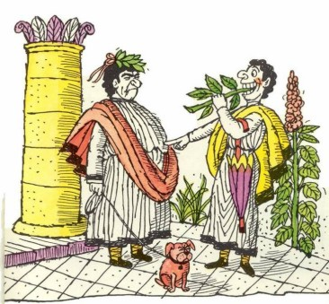
Und die Bibel hat doch recht...
Schon die alten Römer wussten es!
Martial 3. Buch, 89. Epigramm:
„Nimm nur Lattich zu dir und nimm weichmachende Malven;
Denn du machst ein Gesicht Phöbus, als wärst du verstopft“
Nahrungsfasern sind die Weichmacher in unserer Ernährung.
Die Abbauprodukte der Nahrungsfasern (kurzkettige Fettsäuren) regen die Darmtätigkeit an und tragen zur Ansäuerung des Darmmilieus bei
Bildquelle: Firma Biomed, Madaus AG

Slide 3
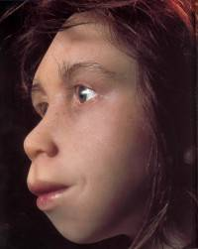
Wie viel Fasern isst/braucht der Mensch?
Vor 100`000 Jahren: Speiseplan optimiert
Neandertaler : 240 g/Tag
Mitteleuropäer um 1900: 100 g/Tag
Schweizer heute: 18 g/Tag
Gesundheit: 40 bis 60 g/Tag
Bildquelle: unbekannt
Notes:
3

Slide 4
Die Bedeutung der Nahrungsfasern
Diese unverdaulichen Stoffe machen sich im Körper auf vielfältige Weise nützlich:
Faserähnliche Ballaststoffe (Zellulose), die beispielsweise aus den Randschichten von
Getreide (Kleie) oder aus den Häutchen der Hülsenfrüchte stammen, nehmen Wasser auf,
quellen dabei, vergrössern die Menge des Nahrungsbreis und verringern so den Druck im
Darm
Sie verzögern oder beschleunigen die Reise der Nahrung durch den Verdauungstrakt,
regen die Beweglichkeit des Dickdarms an und vergrössern am Ende die Stuhlmenge
Die Reise durch den Verdauungstrakt - So sollte es sein:
Magen : schnell
Dünndarm: langsam
Dickdarm: schnell
Notes:
4

Slide 5
Was sind Nahrungsfasern?
Pflanzliche Nahrungsfasern sind Kohlenhydrate
die von den Verdauungsenzymen nicht abgebaut und folglich nicht resorbiert werden
folglich den Dickdarm erreichen und dort biologische Wirkungen entfalten
einschliesslich der resistenten Stärke = resistent gegenüber der Amylase
Notes:
5

Slide 6
Fasern sind löslich oder unlöslich
Wasserlösliche Ballaststoffe
Fermentierbar durch MO
im Dickdarm
Wasserunlösliche Ballaststoffe
Kaum fermentierbar durch MO
im Dickdarm
Der lösliche Ballaststoffanteil der Nahrungsmittel, wie Pektine oder Beta-Glukane, nehmen metabolischen Einfluss auf Cholesterin und Glucose
Die unlöslichen Ballaststoffe, wie Zellulose, Hemizellulose oder Lignin sind teilweise fermentierbar, haben eine hohe Wasserbindung,
wirken auf das Mikrobiom im Dickdarm und den Stuhl-pH
MO = Mikroorganismen im Darm
Notes:
6

Slide 7
Fasern im Darm: Unterschiedliche Wirkung
Dünndarm
Dickdarm
Im Dünndarm sorgen Ballaststoffe für ein grosses Volumen des Speisebreis
Das führt dazu, dass die lebenswichtigen Substanzen aus dem Speisebrei einen längeren Weg zur Darmwand zurücklegen müssen. Passagezeit verlängert!
Hemmung der Zuckeraufnahme:
Geringe Insulin-Ausschüttung
→ weniger Cholesterinbildung
Im Dickdarm gewinnt der Darminhalt durch Ballaststoffe stark an Volumen
Stuhlgewicht und Stuhlfrequenz werden erhöht
Jene Ballaststoffe, die während des Verdauungsvorgangs nicht von Enzymen abgebaut werden können, werden dann im Dickdarm von gesundheitsfördernden positiven Bakterien fermentiert
→ Passagezeit verkürzt!
Notes:
7

Slide 8
Fasern: Vorkommen - Wirkung
Wasserlösliche Ballaststoffe
Fermentierbar durch MO im Colon
Wasserunlösliche Ballaststoffe
Kaum fermentierbar durch MO im Colon
Vorkommen:
Schleimstoffe, Pektine (Äpfel), B-Glukane,
Pflanzengummis, Gelstoffe aus Algen,
Hemicellulose (Äpfel, Bananen), Haferkleie,
Inulin (Zwiebeln, Knoblauch, Topinambur)
Effekt:
Ernährung der Darmflora
Vorwiegend metabolische Wirkung:
Cholesterinsenkung
Hemmung der Zuckeraufnahme
Wirkung:
Sättigungswirkung
Blutzuckerspiegelglättung
Abführende Wirkung
Senkung des Krebsrisikos (Buttersäure)
Prophylaxe von Karies und Parodontose
Cholesterinsenkung
Vorkommen:
Lignine, Cellulose,
Blattgemüse, Hülsenfrüchte, Kleie
Hemicellulose z.B. aus Vollkornprodukten
Effekt:
Quellung-Wasserbindung
Vermehrung der Stuhlmenge
Darmfüllung
Wirkung:
Sättigungswirkung
Blutzuckerspiegelglättung
Abführende Wirkung
Senkung des Krebsrisikos
Prophylaxe von Karies und Parodontose
Notes:
8

Slide 9
Fasern - Die speziellen Wirkungen
Wasserlösliche Ballaststoffe
Fermentierbar durch MiO im Colon
Wasserunlösliche Ballaststoffe
Kaum fermentierbar durch MiO im Colon
Pektine, β-Glukane, resistente Stärke
Cellulose, Hemicellulose, Lignin
mikrobieller Abbau zu:
KKFS
Butyrat, Propionat
Darmgase
CO₂, Methan
Wasserbindender Effekt
“bulking effect”
Darm pH-Wert ↑
Bakterienmasse ↑
Stuhllockerung
Propul. Motilität ↑
Stuhlvolumen ↑, Dehnung der Darmwand ↑
Propulsive Motilität ↑
Stuhlgewicht ↑ Stuhlfrequenz ↑
Beschleunigung der Dickdarmpassage
Notes:
9

Slide 10
Fasern sind Präbiotika
Inulin: Reservekohlenhydrat der Pflanzen, unverdaulich
Von Darmbakterien zu Säuren verstoffwechselt
Verbessert Calcium-Magnesiumaufnahme:
Topinambur, Zwiebeln, Knoblauch
Flohsamen: Starke Quellwirkung, unverdaulich
Von Darmbakterien zu Fettsäuren verstoffwechselt: Indische Flohsamenschalen (gemahlen)
Guar: Starke, Quellwirkung, unverdaulich
Von Darmbakterien zu Fettsäuren verstoffwechselt: Gemahlener Keimling des indischen Baumes
Cyamopsis teragonolobus
Stärke: Reservekohlenhydrat der Pflanzen, verdaulich
Wird verdaut und vom Körper rasch aufgenommen: Ist also kein Ballaststoff!
Notes:
10

Slide 11
Spezielle Bedeutung:
Die resistente Stärke
Resistent gegen Verdauungsenzyme:
Keine Resorption im Darm
Speichert kaum Wasser
Liefert keine Energie
Sinn:
Im Dickdarm teilweiser Abbau durch Mikroflora zu kurzkettigen Fettsäuren:
Essigsäure, Buttersäure, Propionsäure und Gase
die Dickdarmzellen mit Energie versorgen
die Zellteilung und Zellerneuerung der Darmschleimhaut anregen
möglicherweise krebserregende Gallensäuren neutralisieren
schädigende Substanzen entgiften
Schutzwirkung:
Buttersäure gilt als ein Schutzfaktor vor Dickdarmkrebs
Notes:
11

Slide 12
Wo findet sich die resistente Stärke?
als unverdauliche Stärke:
in rohem Gemüse, gemahlenen Körnern und Samen
als resistente Stärke:
in rohen Kartoffeln, Bananen, in ganzen Getreidekörnern, in teilweise gemahlenem
Getreide, in Samen und Hülsenfrüchten (beispielsweise Erbsen, Bohnen oder Linsen)
als retrogradierter Stärke:
In gekochten und abgekühlten Kartoffeln 3-10% resistente Stärke), altbackenem Brot
Die retrogradierte Stärke scheint die für die menschliche Ernährung von Bedeutung zu
sein
Retrogradierte Stärke: Erhitzung und Abkühlung erst führt zur Bildung resistenter Stärke
Nahrungsmittel mit nennenswerten Mengen resistenter Stärke (2-8 g/100 g):
Grüne Bohnen
Kekse
Vollkorn-Haferbrot
Notes:
12

Slide 13
Nahrungsfasern
Spezielle Wirkungen
Inulin aus der Chicoree Wurzel oder Pektine aus Früchten lösen sich in Flüssigkeiten auf
und machen diese dickflüssiger
Den Dünndarm beeinflussen sie anders als die wasserunlöslichen Faserstoffe:
Sie verlangsamen den Transport des Nahrungsbreis und verbessern damit die
Verdauung → die Nährstoffe gelangen langsamer ins Blut
Den Dickdarm bringen sie auf Trab, beschleunigen den Abtransport der Nahrungsreste
und dienen der Darmflora als Nahrungsquelle
Ballaststoffen helfen dem Körper, sich gegen Umweltbelastungen zu wehren. Sie binden
Schwermetalle und transportieren diese aus dem Darm
Notes:
13

Slide 14
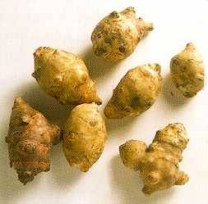
Topinambur
Reich an Inulin
Topinambur - Gratin für 4 Personen
Zutaten:
1 kg Topinambur
Salz
200 g Sahne
1 Ei
weisser Pfeffer
100 g geschroteter Grünkern
100 g grob gehackte Haselnüsse
Fette/Öle für die Form
Notes:
14

Slide 15
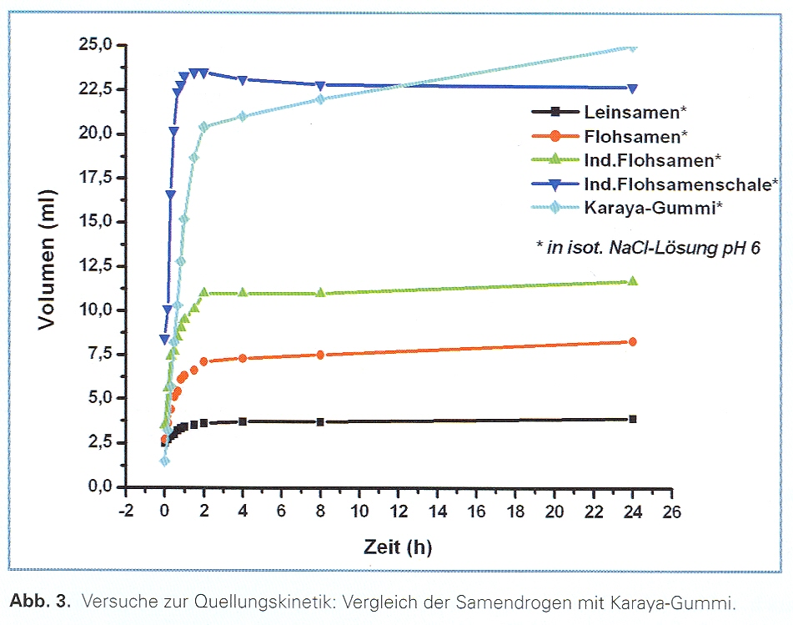
Fasern - Unterschiedliche Quellfähigkeit
Es fällt auf, dass nur Flohsamenschalen
und Karaya-Gummi eine sehr gute Quellfähigkeit besitzen
Bildquelle: unbekannt
Notes:
15

Slide 16
Karaya und Flohsamenschalen
Beträchtliche Unterschiede hinsichtlich Abbau durch Mikroorganismen
Karaya-Gummi (Normacol):
Starke Quellwirkung
Biologische Wirkungen nicht bekannt: Weitgehend unverdaulich
Hohes Klebevermögen: Reduziert Bakterienbesiedlung
Ist ein klassisches Füllungsperistaltikum
Binde-Dickungsmittel in der Industrie, in Gelen zur Haarfixation
Flohsamenschalen (SevisanaLine):
Starke Quellwirkung (2 bis 3.1-fach): Höchster Quellfaktor aller Füll- u. Quellmittel
Biologische Wirkungen bekannt: 10-25% von Darmbakterien verstoffwechselt
Verkürzt die Kolonpassagezeit
Mukosaschutz, metabolische Effekte schon in höheren Darmabschnitten
Einnahme ca. 1 Stunde vor dem Essen oder individuell nach Bedarf
Verzögerung des postprandialen Zuckeranstiegs (Guar wirkt hier stärker)
Senkung Gesamtcholesterin und LDL bis 15%
Notes:
16

Slide 17
Indische Flohsamenschalen (gemahlen)
Wirkungen
Obstipation:
Diarrhoe:
Stuhlvolumen
Wasserbindung
Transitzeit
Transitzeit
Anwendungsgebiete
Habituelle Obstipation; Erkrankungen, bei denen erleichterte Stuhlentleerung erwünscht ist. Unterstützende Therapie bei Durchfällen unterschiedlicher Genese, Reizdarm
Gegenanzeigen
Krankhafte Verengungen im Magen-Darm-Trakt, Ileus
Nebenwirkungen
Überempfindlichkeitsreaktionen (Einzelfälle)
Blähungen
Wechselwirkungen
Verzögerung der Resorption gleichzeitig verabfolgter Medikamente möglich. Bei insulinpflichtigen Diabetikern evtl. Reduzierung der Insulindosis erforderlich
Notes:
17

Slide 18
Flohsamenschalen - Biologische Wirkungen
Schnelleres Sättigungsgefühl dank Füllung des Magens: Weniger Hunger!
Raschere Passage des Nahrungsbreis durch den Dickdarm
Beschleunigte Ausscheidung von zellschädigenden, krebserzeugenden Stoffen
Druckminderung im Darm: Weniger Divertikulose (Darmausstülpungen)
Vermehrte Knetwirkung, der Darm arbeitet effizienter
Weicher Stuhl, weniger Hämorrhoiden
Vermehrung der guten Bakterienmasse (Nährstoffe für Bakterien)
Reduktion der Fäulnis- und Gärungsbakterien: Stuhl nicht mehr stinkend
Schutzwirkung gegen halbverdaute Proteine und Antigen
Bindung von Toxinen (Darmgifte belasten das Immunsystem!)
Hemmung der Aufnahme von Aluminium durch die Darmwand
Schonwirkung auf das Immunsystems: 80% des Immunsystem befinden sich im Darm!
Sehr deutliche Krebshemmung! Weniger Ballaststoffe → mehr Krebs
Cholesterinsenkung um ca. 15%!
Bindung von Gallensäuren: Weniger Cholesterin, weniger Gallensteine
Hemmung der Zuckeraufnahme durch die Darmwand
Notes:
18

Slide 19
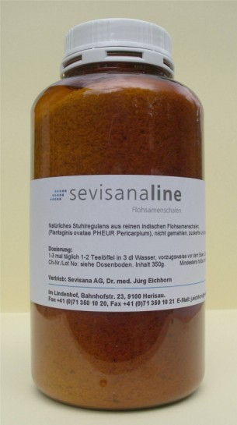
Flohsamenschalen SevisanaLine - Einnahme
Zu Beginn sind Blähungen möglich, besonders bei erheblicher Darmträgheit. Beginnen Sie in diesem Fall mit kleinen Mengen (1x½ Teelöffel täglich) und steigern Sie die Dosen allmählich (2x½, 3x½ Teelöffel täglich usw.)
Einnahme:
Flohsamenschalen in 1 grosses Glas Wasser geben, umrühren und sogleich trinken, vorzugsweise morgens gleich nach dem Aufstehen oder tagsüber/abends
Bei Gewichtsproblemen ¼-½ Std. vor dem Essen
Dosierung: 1x1½ bis 3x1 Esslöffel täglich, je nach Wohlbefinden
Ziel: Stuhl soll weder kleben noch stinken!
Bei Verstopfung: Flohsamenschalen mit viel Wasser einnehmen
Bei Durchfall: Mehr Flohsamen, jedoch mit wenig Wasser
(Stuhleindickung!)
Achtung: Nicht unmittelbar zusammen mit Vitaminen (Ausnahme Vitamin C), Spurenelementen, Mineralien oder Medikamenten einnehmen
Notes:
19

Slide 20
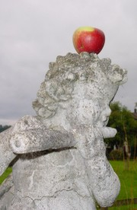
Der Apfel - reich an Pektinen
Sprichwort: Wer den Apfel versteht, der versteht die Welt
Nirgends Spitze, aber von allem etwas
Das Zauberwort heisst „Pektine“
Pektine sind lösliche Nahrungsfasern
Pektine senken Cholesterin
Pektine binden Schwermetalle
Pektine normalisieren die Verdauung
Bild: Dr. med. Jürg Eichhorn
Notes:
20

Slide 21
Guar
Stark in der Resorptionsverzögerung
Guar:
Enthält Proteine (5-6%), Cellulose (2.5%), Fette, Mineralien
Löslich in heissem und kaltem Wasser
Beachtlicher Stellenwert in der Industrie: Stabilisierungs- und Dickungsmittel
Metabolische Effekte:
Starke Quellwirkung, schlechte Verdaubarkeit: Gewichtsreduktion+++
Ausbildung hochvisköser Gele: Verzögerte Magenentleerung
Ausbildung einer Diffusionsbarriere im Dünndarm:
Resorptionsverzögerung von Glucose: Postprandialer Blutzuckerspiegel sinkt
Studie: 3x täglich 5g Guar: Glucosespiegel nach dem Essen bei Diabetikern um 30% reduziert
Cholesterinspiegelsenkung um 30%
Gilt bezüglich Resorptionsverzögerung als bester Ballaststoff!
Nebenwirkungen zu Beginn: Blähungen, Völlegefühl, Magendruck, Durchfall
Einnahme mit viel Flüssigkeit
Notes:
21

Slide 22
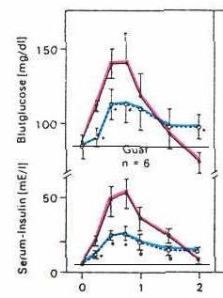
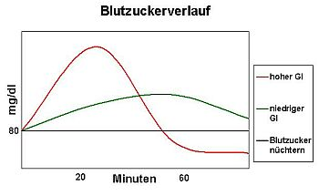
Langsam resorbierbare Kohlenhydrate
Insulin-Blutzuckerspiegel nach 50g Zucker: Mit und ohne Guar
Ein Produkt das köstlich schmeckt UND gut wirkt: Guar EPD
Quelle: http://www.waswiressen.de/gesund/3546_3594.cfm

Slide 23
Der Hafer - reich an Kleie
Auch auf die Balance der Hormone und in den Fettstoffwechsel greifen Nahrungsfasern regulierend ein:
Haferfasern (Haferkleie) senken Cholesterin auf doppelte Weise:
Zum einen binden sie Gallensäuren
Den Nachschub für dieses Fettverdauungsmittel baut der Körper aus Cholesterin auf
und senkt so den Cholesterinspiegel im Blut
Zum andern entstehen aus Haferfasern im Dickdarm Komponenten, welche die
körpereigene Produktion von Cholesterin hemmen
Notes:
23

Slide 24
Nutzen der Fasern - Übersicht
Förderung der Milchzuckerverdauung bei Laktoseintoleranz
Geringere Häufigkeit und Dauer verschiedener Durchfallerkrankungen
Senkung der Konzentration gesundheitsschädlicher und krebsfördernder Stoffe im
Dickdarm (Krebsprävention)
Förderung und Erhalt einer optimalen Darmflora
Normalisierung der Darmtätigkeit bei Verstopfung
Vorbeugung von Infektionskrankheiten
Senkung des Serumcholesterinspiegels
Barriereeffekt für krankmachende Mikroorganismen im Darm
Steigerung der Kalziumaufnahme (Inulin!): Osteoporosevorsorge!
Hemmung der Zuckeraufnahme (Inulin)
Förderung des allgemeinen Gesundheitszustandes und des Wohlbefindens
Vermitteln ein besseres Sättigungsgefühl
Notes:
24

Slide 25
Wann sind Fasern angebracht?
Bei welchen Erkrankungen sind Nahrungsfasern ganz besonders wichtig:
Alle Arten von Stuhlunregelmässigkeiten, Durchfall oder Verstopfung
Colitis ulcerosa
Allergische Erkrankungen
Neurodermitis, Ekzeme, Hautunreinheiten
Autoimmunerkrankungen
Multiple Sklerose (Senkung des Ammoniakgehalts)
Alle rheumatischen Erkrankungen
Erhöhte Blutfette, Arteriosklerose
Grundsätzlich bei allen Zuständen von Verschlackung
Nahrungsfasern sind wohl der wichtigste Bestandteil unserer Ernährung
Völker mit faserreicher Ernährung erkranken seltener an Dickdarmkrebs und
Arteriosklerose. Auch allergische Erkrankungen sind viel seltener
Notes:
25

Slide 26
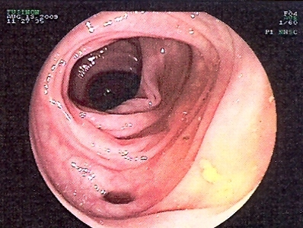
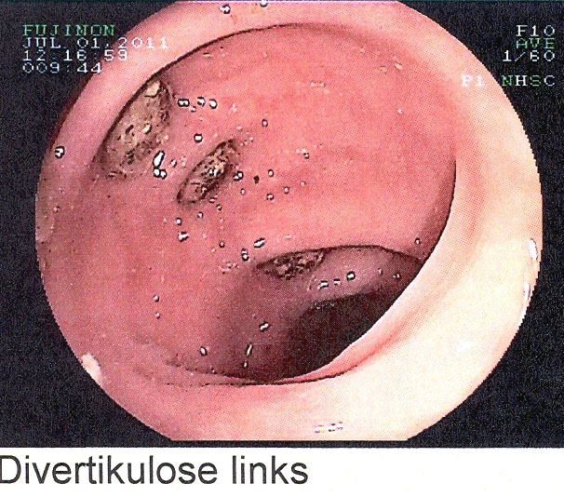
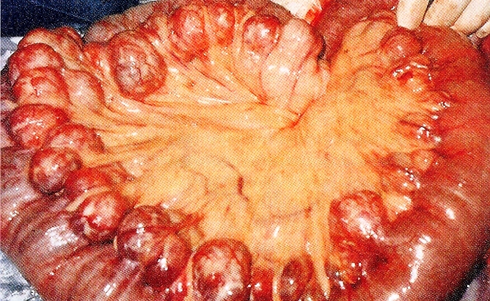
Die Divertikulose - Fasern sind ein MUSS!
1 reizloser Divertikel 2 stuhlgefüllte reizlose Divertikel Pandivertikulose
Divertikel sind Ausstülpungen der Darmwand. Es wird unterschieden zwischen angeborenen und erworbenen Divertikeln
Bei angeborenen (echten) Divertikeln stülpt sich die gesamte Darmwand (d.h. sowohl die Schleimhaut als auch das darunterliegende Gewebe) aus
Bei erworbenen (falschen) Divertikeln stülpt sich die Darmschleimhaut durch Lücken in der Muskelschicht (sehr häufig bei chronischer Verstopfung)
Die Divertikulose des Dickdarms bereitet keine Beschwerden. Häufig besteht bei den Betroffenen eine chronische Verstopfung mit schafskotähnlichen Stühlen und Schleimabhängen
Bildquelle: inks und Mitte: Dr. med. Jürg Eichhorn. Bildquelle: rechts: unbekannt
Notes:
26

Slide 27
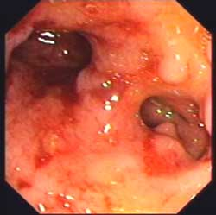
Die Divertikulitis - vermeidbar durch Fasern
Divertikulose
und damit Divertikulitis
lässt sich mit einer
faserreichen Ernährung
vermeiden
Bei der Diverkulitis kommt es zu entzündlichen Veränderungen der Divertikel mit Übergreifen der Entzündung auf angrenzende Strukturen mit Komplikationen und Symptomen:
Bauchschmerzen (meistens Unterbauch links)
Darmverschluss
Krebsige (maligne) Entartung
Bildquelle: unbekannt. 2 Divertikel mit schwerer Entzündung
Notes:
27

Slide 28
Nahrungsergänzung mit Fasern
Vollkorngetreide
  Hirse
  Buchweizen
  Amaranth
  Quinoa
  Reis
Ballaststoffreiche Backzutaten
  Esskastanien
  Hanfsamen
  Apfelfaser (Pektin)
  Rübenflocken
  Flohsamenschalen
  Guarkernmehl
Ballaststoffpräparate
  Flohsamenschalen rein
  Metamucil (kassenzulässig)
  (49% Sacccharose!)
  Colosan mite
  Laxiplant soft
  Mucilar
  Normacol
Notes:
28

Slide 29
Faserngehalt g/100g
Nüsse
Mandel 13.5
Erdnuss 11.7
Macadamianuss 11.4
Pistazie 10,6
Pekannuss 9.5
Marone 8.4
Haselnuss 8.2
Kokosnuss 8.0
Paranuss 6.7
Walnuss 6.1
Cashewkern 2.9
Sonstiges
Leinsamen 38.6
Kakaopulver, entölt 30.4
Hanfsamen ca. 30.0
Mohn 20.5
Sojamehl 18.5
Bitterschokolade 15.0
Sesam 11.2
Sonnenblumenkerne 6.3
Notes:
29

Slide 30
Faserngehalt g/100g
Hülsenfrüchte
Linse, getrocknet 17.0
Bohnen je Sorte 15-20
Kichererbsen getr. 15.5
Erbsenschoten 4.3
Glutenfreies Getreide
Mais, ganz 9.7
Quinoa, geschält 6.6
Hirse, geschält 3.8
Buchweizen, gesch. 3.7
Sorghum 3.7
Naturreis 2.2
Kartoffel 2.1
Notes:
30

Slide 31
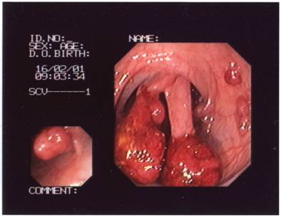
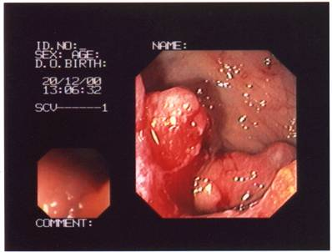
Um das zu vermeiden...
Colonadenom
Coloncarcinom
Notes:
31

Slide 32
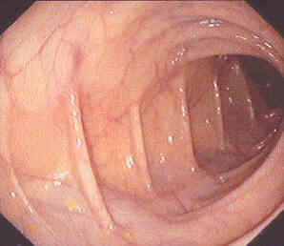
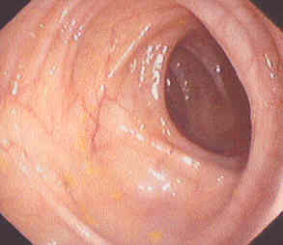
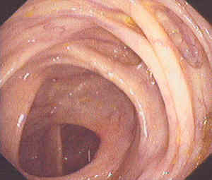
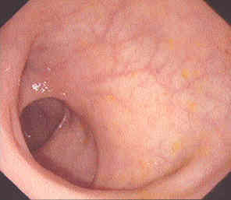
...braucht es Fasern - für einen gesunden Darm
Colon transversum
Colon descendens
Colon ascendens
Rectum
Notes:
32

Slide 33
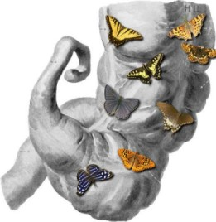
Darmstark in die Zukunft
Wenn sich eine Seele wohlfühlen soll, braucht sie einen guten Leib
Bildquelle: Spaltenholz - Anatomieatlas - Appendix:

Slide 34
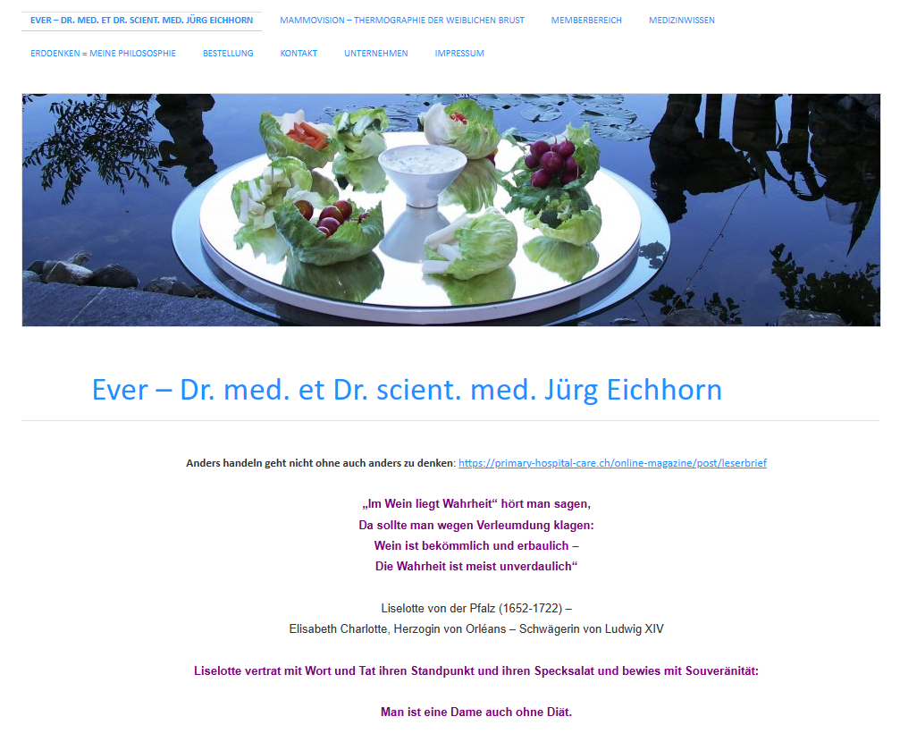
Ausführliche Informationen zu vielen Themen
www.ever.ch → Medizinwissen

Slide 35
Besten Dank für Ihre Aufmerksamkeit
Dr. med. Dr. scient. med. Jürg Eichhorn
CH-9100 Herisau
drje49@gmail.com
www.ever.ch

Slide 36
Autor
Dr. med. Dr. scient. med Jürg Eichhorn
Allgemeine Innere Medizin FMH
Praxis für Allgemeine und Komplementärmedizin
"Im Lindenhof"
Bahnhofstr. 23, CH-9100 Herisau
drje49@gmail.com
www.ever.ch
Traditionelle Chinesische Medizin ASA
Sportmedizin SGSM
Traditionelle Chinesische Medizin ASA
Sportmedizin SGSM
Neuraltherapie SANTH & SRN
Manuelle Medizin SAMM
Ernährungsheilkunde SSAAMP
Orthomolekularmedizin SSAAMP
FXM. Mayr-Arzt (Diplom)
applied kinesiology ICAK-D & ICAK-A
CAS-Genomisch-klinische Medizin
Wissenschaftliches Doktoratsstudium, Dr. scient. med. (UFL)

